Slide 1
C5—E
求凸包模板+求多边形面积
21351059—鲁正豪

Slide 2
数据类型的选取
（上机公告中有提示）
本题可以不使用浮点数（输入数据均为整数），直接用long long完成
也可选择使用比double精度更高的long double

Slide 3
凸包问题—Graham/Andrew算法
void andrew() {
sort(p + 1, p + n + 1, cmp);
int t = 0, top = 0;
for (int i = 1; i <= n; i++) {
while(top > 1 && cross(s[top - 1], s[top], p[i]) <= 0)
top--;
s[++top] = p[i];
}
t = top;
for (int i = n - 1; i >= 1; i--) {
while(top > t && cross(s[top - 1], s[top], p[i]) <= 0)
top--;
s[++top] = p[i];
}
long long res = 0;
for (int i = 2; i < top - 1; i++) res += cross(s[1], s[i], s[i + 1]);
if (res % 2 == 0)
printf("%lld.0\n", abs(res) / 2);
else
printf("%lld.5\n", abs(res) / 2);
}

Slide 4
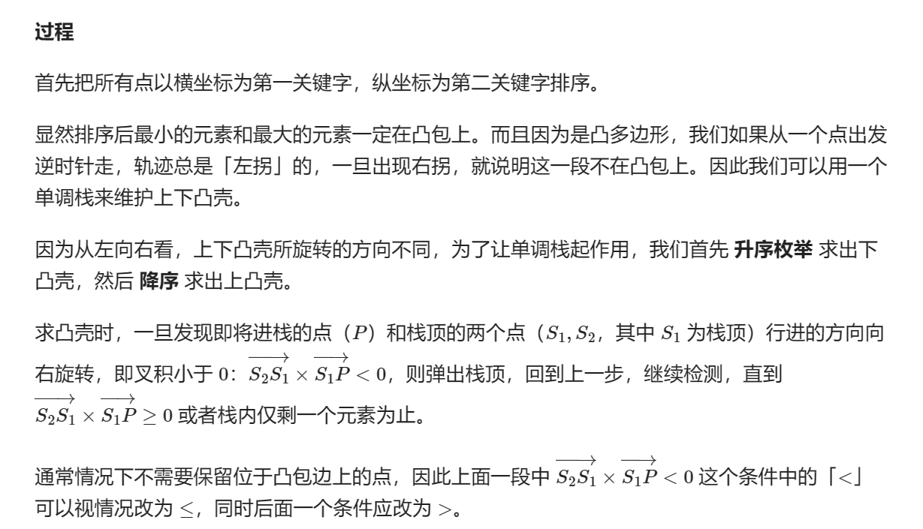
bool cmp(point a, point b) {
return a.x != b.x ? a.x < b.x : a.y < b.y;
}

Slide 5
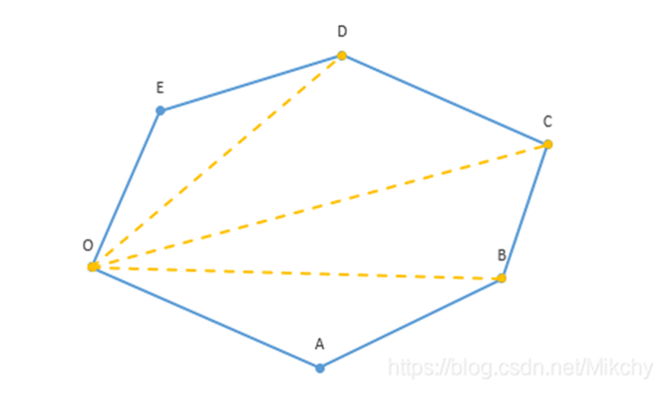
求解多边形面积
叉乘的几何意义
c = a x b ，那么c的长度在数值上等于以a，b，夹角为θ组成的平行四边形的面积

Slide 6

long long res = 0;
for (int i = 2; i < top - 1; i++) res += cross(s[1], s[i], s[i + 1]);
if (res % 2 == 0)
printf("%lld.0\n", abs(res) / 2);
else
printf("%lld.5\n", abs(res) / 2);

